Slide 1

Kennismaking met programmeren
Les 5: voorwaarden

Slide 2
Quiz
Waarom is het handig om met herhaling te programmeren?

Slide 3
Wat gaan we vandaag leren?
Hoe kan je programma reageren?
Hoe kan je programmeren met voorwaarden?

Slide 4
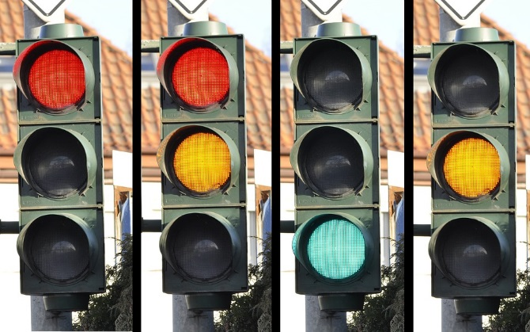
Voorwaarden
Hoe kan een programma reageren?
Als het stoplicht rood is, moet je wachten
Als het stoplicht groen is, mag je gaan

Slide 5
Voorwaarden
Hoe kan een programma reageren?
Als het stoplicht groen is
dan mag je gaan
Anders
moet je blijven staan

Slide 6
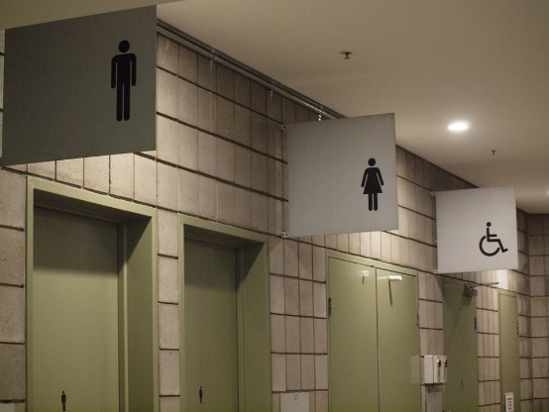
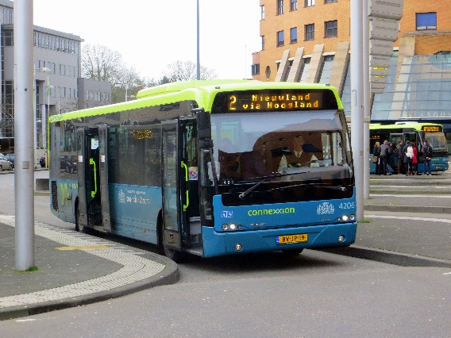
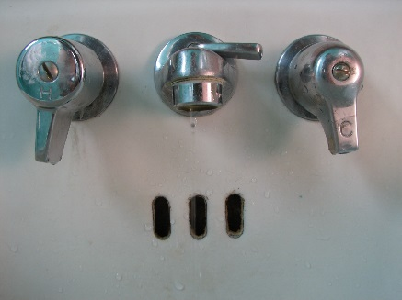
Voorwaarden
Wie kan een voorbeeld bedenken?

Slide 7
Voorwaarden
Wie kan een voorbeeld bedenken?
Als … gebeurt,
dan …
Anders
dan …

Slide 8
Voorwaarden
demonstratie

Slide 9




Voorwaarden
Kaartspelletje
Klaver
(zwart)
Harten
(rood)
Schoppen
(zwart)
Ruiten
(rood)

Slide 10
Voorwaarden
Kaartspelletje
Elke kaart heeft twee variabelen
kaartkleur: rood, zwart of onbekend
Kaartfiguur: aas, boer, vrouw, heer, joker of nummer (2 t/m 10)

Slide 11
Voorwaarden
aan het werk!

Slide 12
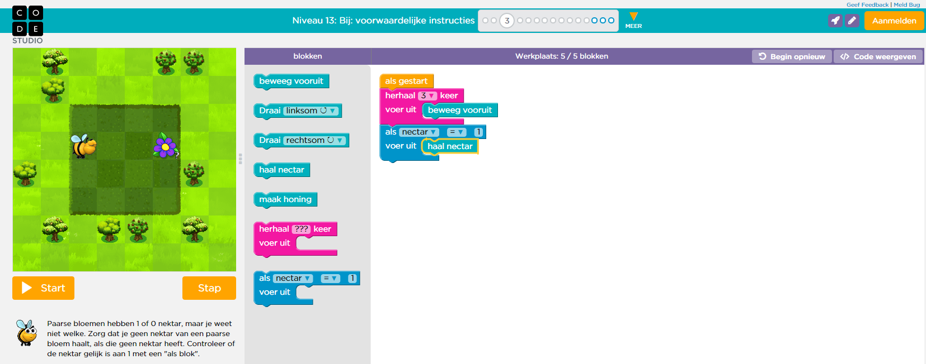
Voorwaarden
https://studio.code.org/s/course2/stage/13/puzzle/1

Slide 13
Voorwaarden
Samenvatting
Als [voorwaarde], dan [gevolg1], anders [gevolg2]
IF (begrepen == ‘ja’):
ga-naar-volgende-les
ELSE:
stel-vraag

